Slide 1


Bases de Datos Documentales - XML
Bases de datos avanzadas
Curso 2021/2022
Jesús Baltasar Fernández
Carlos Gómez Fernández
Domenico Fasciano

Slide 2

Índice de contenidos
Introducción
Procesamiento de Archivos
Base de Datos Documental
Análisis y Conclusiones
Tecnologías Empleadas

Slide 3
1. Introducción
Yahoo Answer (XML).
Categorías seleccionadas:
Business & Finance
Cars & Transportation
Computers & Internet
Entertainment & Music
Base de Datos Documental

Slide 4





2. Tecnologías Empleadas

Slide 5
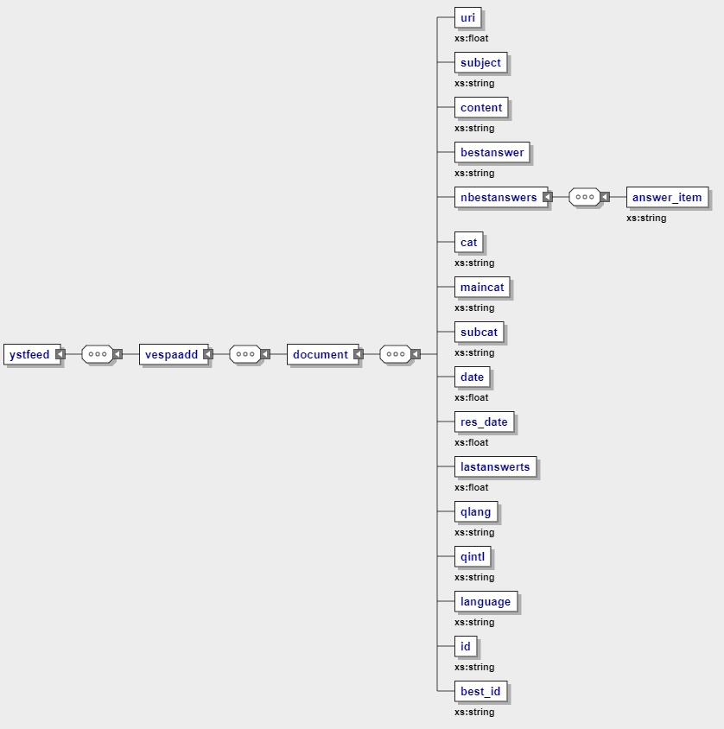
3. Procesamiento de Archivos
Yahoo Answer
Archivos por categorías
Archivo con el esquema XML
Archivo XSLT
Archivo XSD
Archivo XML (11.4 GB)
Archivo XML (Entre 221 y 33 MB)
Apartir de un archivo XSL
Java
MIT
XMLmax

Slide 6
4. Base de Datos Documental
Instalación
Funcionamiento
Directorio /eXist-db/bin
Ejecutar ./startup.sh
Navegador localhost/8080
Carga archivos
Consultas
eXide

Slide 7
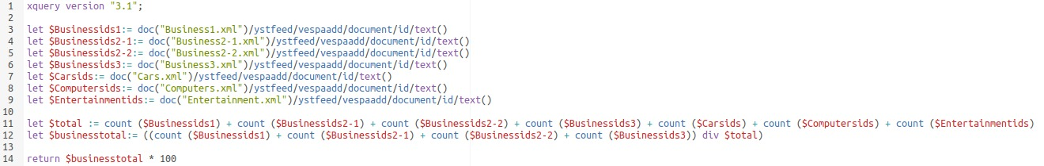
5. Análisis y Conclusiones
Representación porcentual de nuestras categorías con la suma parcial de las mismas

Slide 8
5. Análisis y Conclusiones
Representación porcentual de nuestras categorías con la suma parcial de las mismas

Slide 9


5. Análisis y Conclusiones
Idiomas empleados para realizar preguntas en la categoría de Cars & Transportation

Slide 10
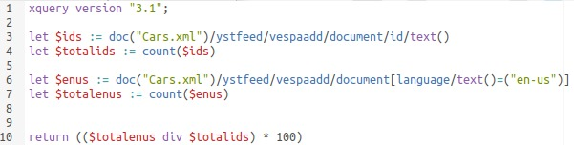
5. Análisis y Conclusiones
Porcentaje de preguntas realizadas en inglés de Estados Unidos en la Categoría de Cars & Transportation

Slide 11
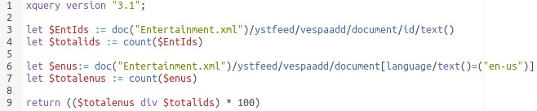
5. Análisis y Conclusiones
Porcentaje de preguntas realizadas en inglés de Estados Unidos en la Categoría de Entertainment & Music

Slide 12

Gracias
Por vuestra atención

